Slide 1

PMS(Project Management System)
웹페이지 개발
2025.01.21 ~ 2025.02.13
김동현 김윤진
박규태 최진환

Slide 2
00 목차
1
프로젝트 목표
2
업무 계획 & 간트 차트
3
팀원 소개
4
개발 환경
5
UML & ERD
6
UI 정의서
7
깃 레포지토리 & 시연

Slide 3

01 프로젝트 목표
GAPI
-> 프로젝트 이름이 GAPI(계피)인 이유는 개발자와 PMS의 앞 글자를 따와서 만들었습니다.
PMS란?
-> 프로젝트 진행 현황과 성과물의 체계적인 관리 뿐만 아니라 시스템화를 통한 프로젝트 관리의 용이성을 확보하여 업무 생산성을 향상.
누구나 쉽고 빠르게 프로젝트를 계획하고 “실시간” 일정 관리를 통해 팀원 간 협업을 극대화하는 PMS를 개발한다.

Slide 4
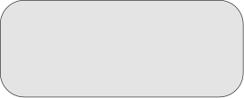
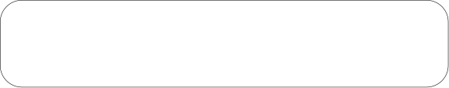
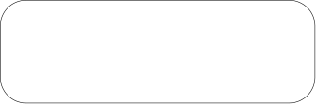
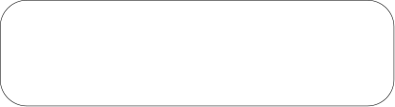
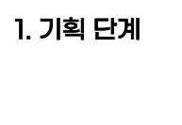
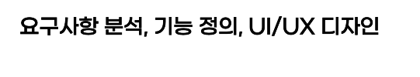


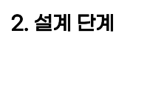
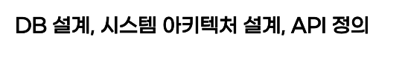


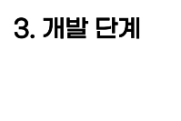

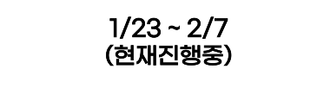
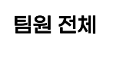
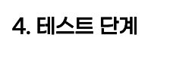



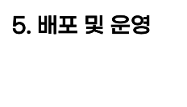


02 업무 계획
업무 단계
업무 내용
기간
담당자

Slide 5

GANTT CHART
Gapi_PMS Project | 1/17 | 1/18 | 1/19 | 1/20 | 1/21 | 1/22 | 1/23 | 1/24 | 1/25 | 1/26 | 1/27 | 1/28 | 1/29 | 1/30 | 1/31 | 2/1 | 2/2 | 2/3 | 2/4 | 2/5 | 2/6 | 2/7 | 2/8 | 2/9 | 2/10 | 2/11 | 2/12 | 2/13 | 2/14
요구사항 분석
기능 정의
UML
UI/UX 정의서
DB 설계
시스템 아키텍쳐 설계
프론트엔드 개발
백엔드 개발
테스트
서버 배포
모니터링
유지보수
13. Please enter your content
14. Please enter your content
15. Please enter your content

Slide 6
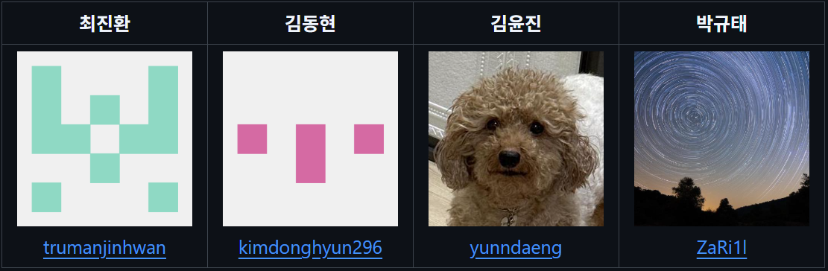
03 팀원 소개

Slide 7
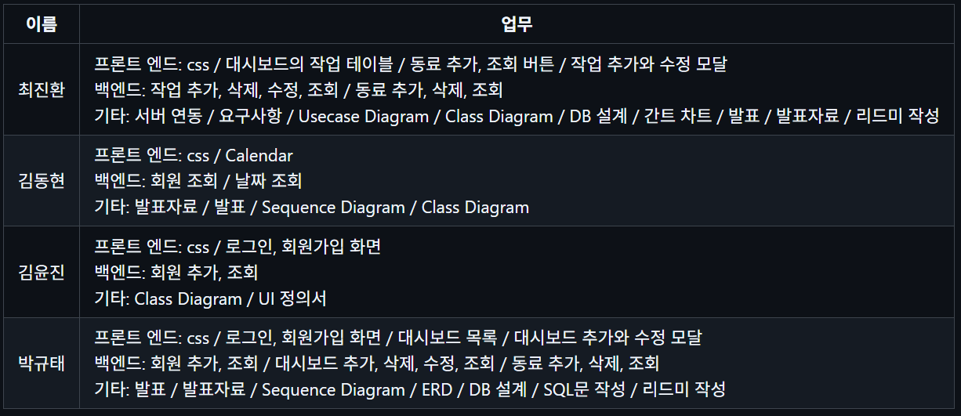
03 팀원 소개: 각자 맡은 역할

Slide 8
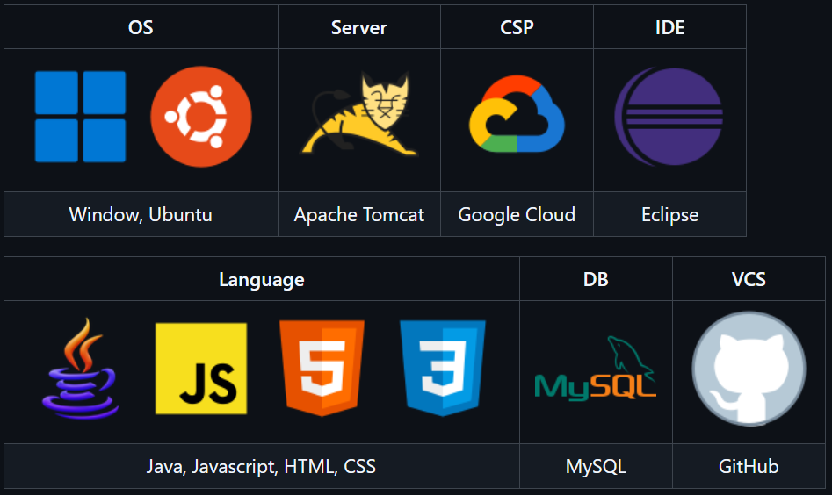
04 개발 환경

Slide 9
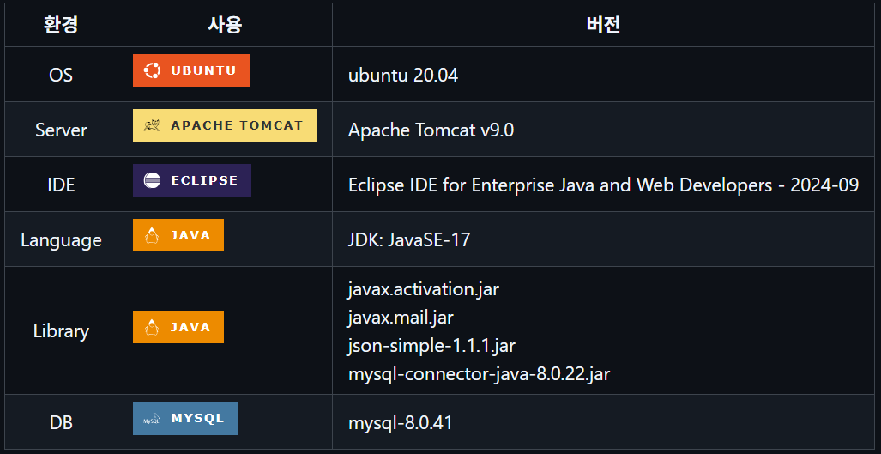
04 개발 환경: 버전

Slide 10
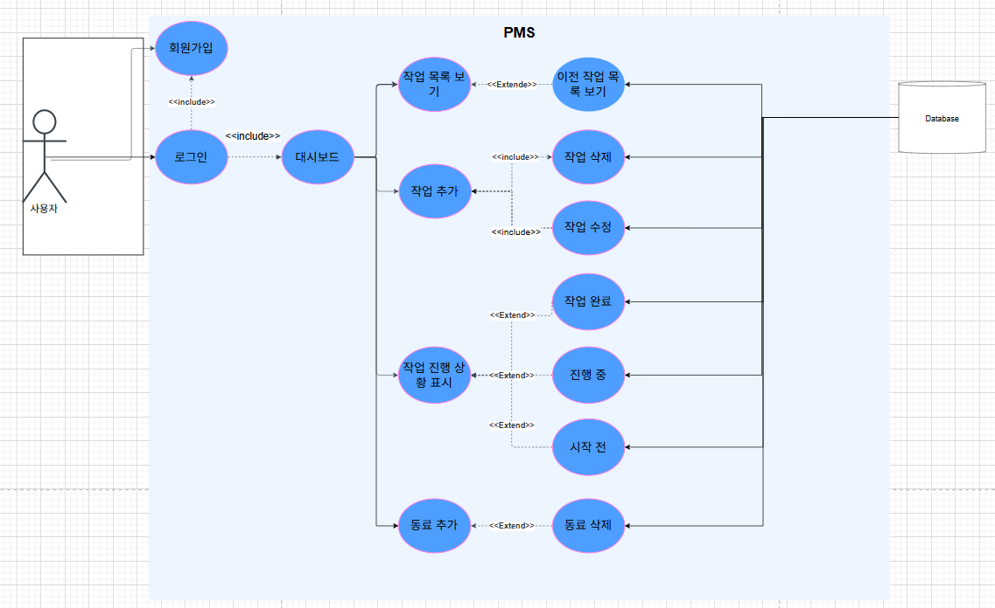
05 UML : Usecase Diagram
- 6 -

Slide 11
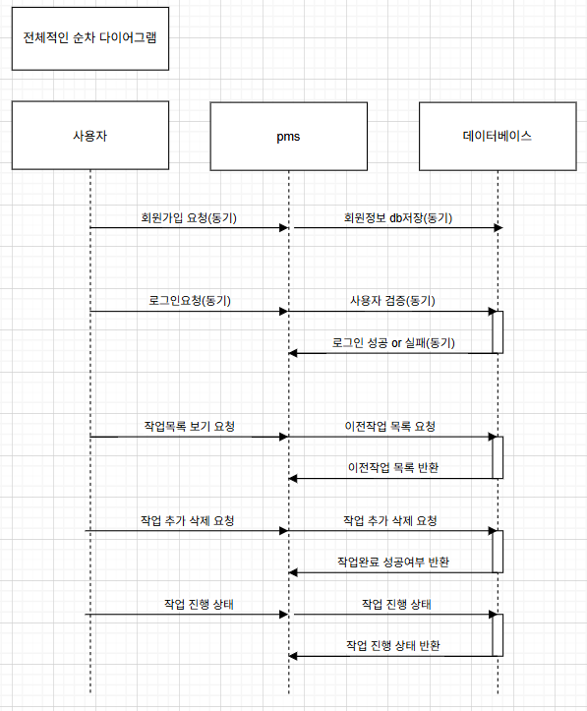
05 UML : Sequence Diagram
- 6 -

Slide 12
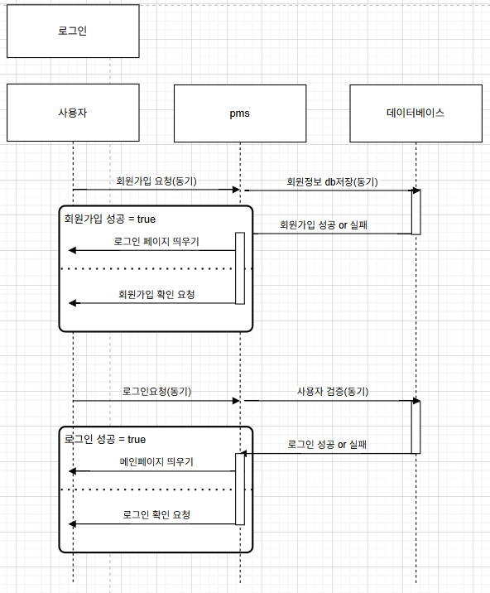
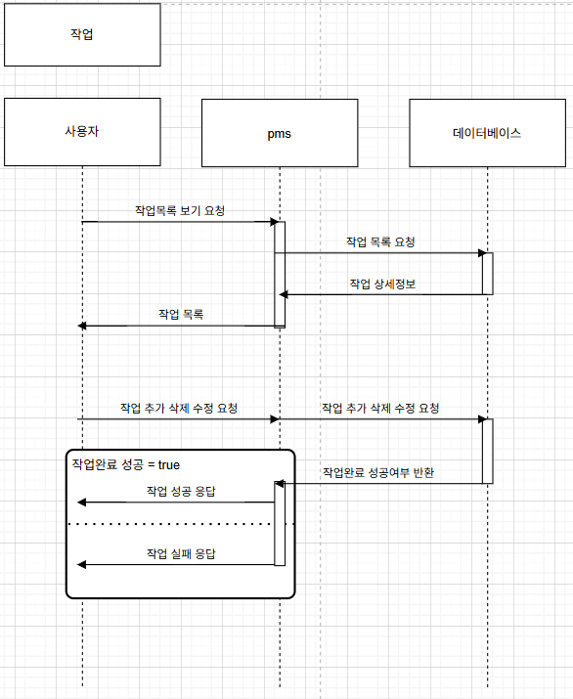
05 UML : Sequence Diagram
- 6 -

Slide 13
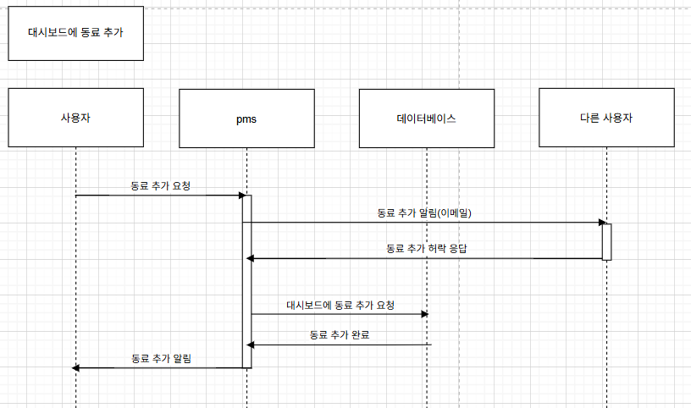
05 UML : Sequence Diagram
- 6 -

Slide 14
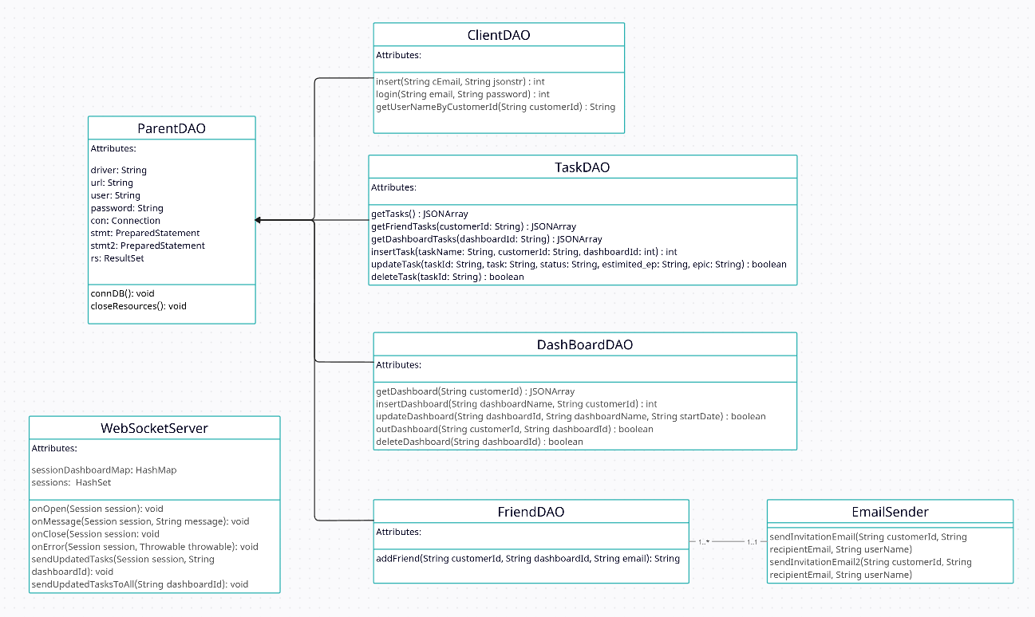
05 UML : Class Diagram
https://app.creately.com/d/ouYDFAnryyK/edit

Slide 15
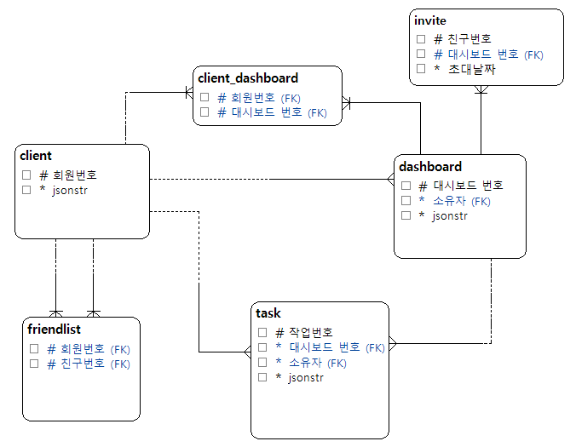
05 ERD
- 6 -

Slide 16
05 ERD
SELECT JSON_VALUE(JSONSTR, '$.name') AS NAME
FROM CLIENT WHERE CUSTOMER_ID = ?
{"name":"김철수“,
"password":"1234"}
{"name":"게임앱",
"startdate":"2025-01-02"}
{"task":"게임 그래픽",
"status":"진행",
"startdate":"2025-01-05",
"enddate":"2025-01-30"}
- 6 -

Slide 17
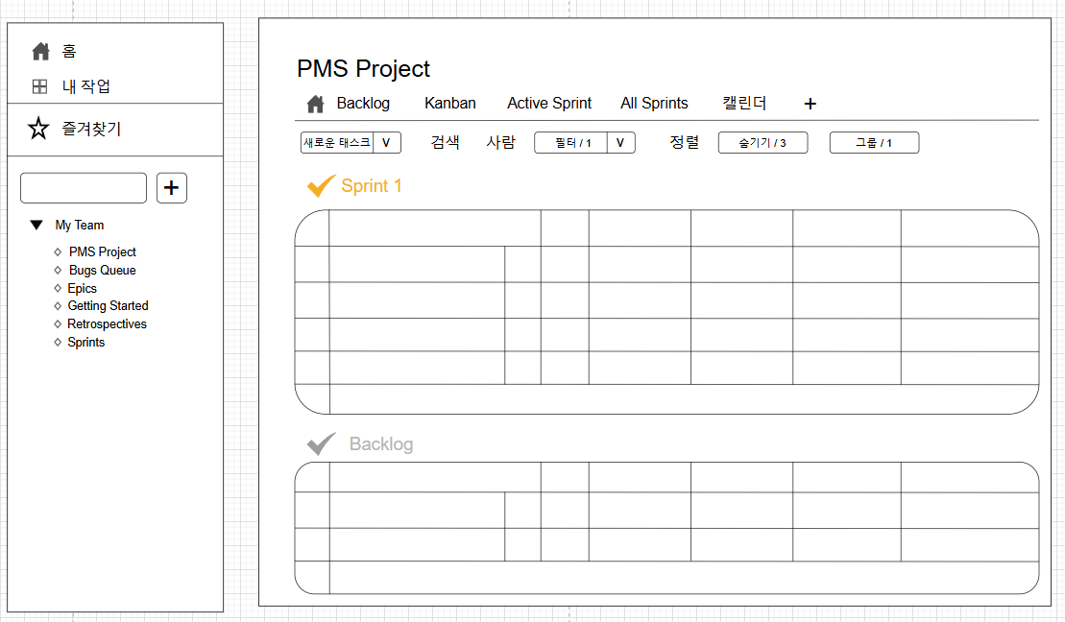
06 UI 정의서
- 6 -

Slide 18
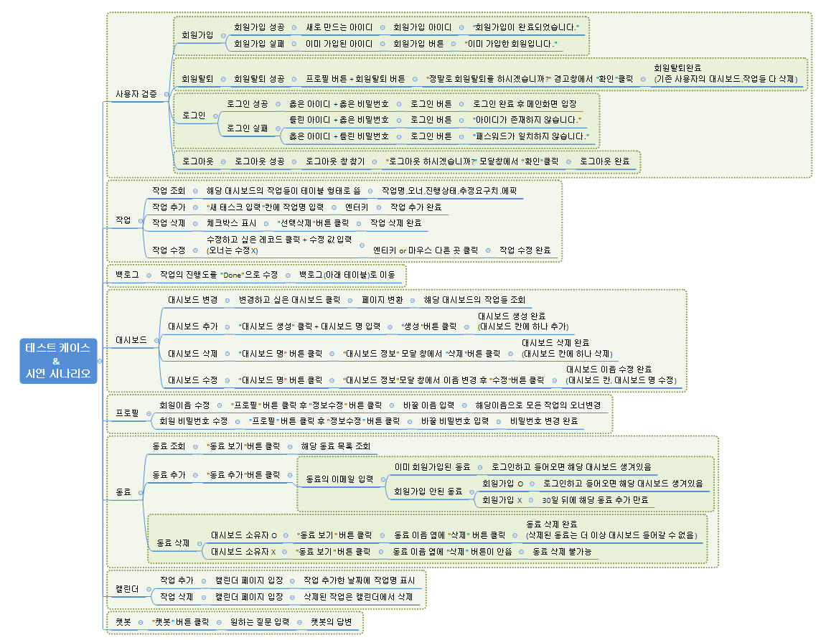
07 깃 레파지토리 & 시연
https://github.com/trumanjinhwan/Gapi_Project1_PMS.git

Slide 19
Q&A
Q&A
- 6 -

Slide 20


발표 들어주셔서 감사합니다
Chill전팔기...
여러분 모두의 프로젝트를 응원합니다!

